Slide 1

北京市海淀区应急避难场所专项规划
（2024年—2035年）
(征求意见稿)

Slide 2
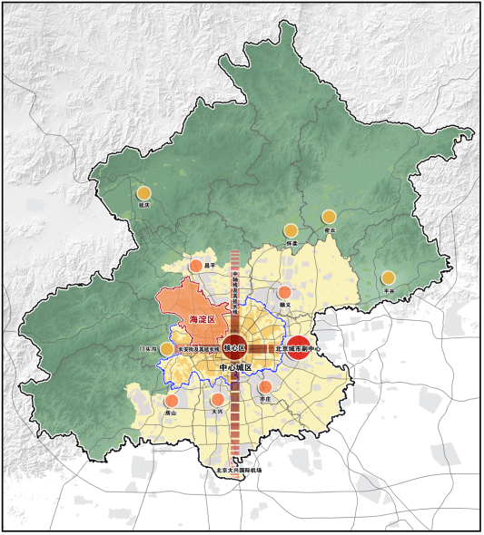
01 规划范围
本次专项规划确定的规划区范围为北京市海淀区行政辖区，总面积430.77平方千米。
注：参照《海淀分区规划（国土空间规划）（2017年-2035年）》

Slide 3
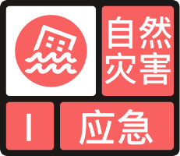
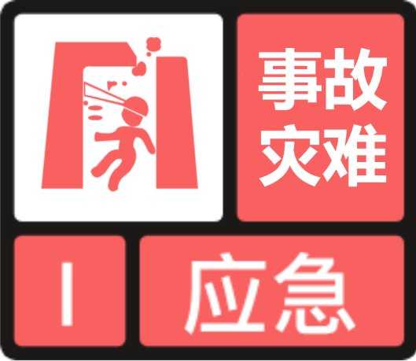
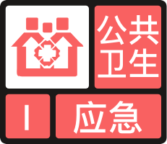

02 规划对象
本次规划的主要对象为应急避难场所，是指用于因灾害产生的避难人员生活保障及集中救援的避难场所。 包括现状已建成的地震应急避难场所及其他应急避难场所。
针对海淀区主要灾害类型及应急避难场所功能特征，以应对地质灾害、洪涝灾害、暴雨灾害、地震灾害等灾害为主，统筹兼顾其他气象灾害、火灾事故、重大传染病疫情、恐怖袭击事件等灾害，兼容支撑其他相关灾害风险，建立适应多灾种的安全庇护职能。

Slide 4
03 规划目标
构建城乡布局合理、资源统筹共享、功能设施完备、平急（疫/战）综合利用、管理运维规范，与海淀区功能定位相适应的应急避难场所体系。
2050年
2035年
优现状、重改造
依托现状应急避难场所，通过改造，进一步挖掘可用避难空间，夯实基础。
补短板、促提升
初步建立应急避难场所结构体系，空间布局较为合理，重点应急避难场所建设取得有序推进。
优布局、成体系
基本建成布局合理、资源共享、设施完备、平急（疫/战）两用、管理规范，与海淀区功能定位相适应的应急避难场所体系，人均应急避难场所面积不低于2.1平方米。
强能力、树标杆
实现应急避难场所管理体系现代化，能够实现极端灾害发生时，确保应急避灾场所安全运转，具有对抗各种灾害的安全管理及防护能力，成为北京市应急避难场所建设典范。人均应急避难场所面积持续提升。
2030年
2025年

Slide 5
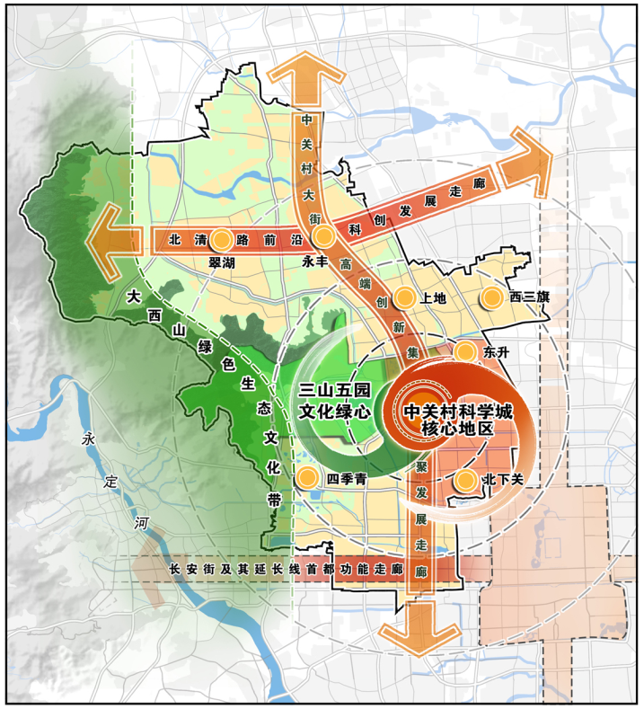
04 空间布局
一核
落实海淀区城市空间结构，按照区内灾害风险特征、人口分布特征，应急避难需求和安全保障要求，构建“一核多极”总体布局结构。
即城市核心，三山五园地区文化绿心与中关村科学城核心地区科技智芯两心聚一核，是应急避难保障工作的核心。
多极
即城市发展极，多极协同推进短期、长期应急避难场所建设和管理，在完善设施配套的基础上，实现对首都功能核心区及重点保障地区的有力支撑。
注：布局衔接《海淀分区规划（国土空间规划）（2017年-2035年）》空间结构规划

Slide 6



05 分类体系
1.基于应急避难场所的避难时长分类
针对海淀区实际风险特征，通过计划疏散与自主疏散相结合，搭建紧急避难场所、短期避难场所、长期避难场所三级人口避难的保障机制和疏散体系。
紧急
避难场所
短期
避难场所
长期
避难场所
避难时长 | ≤1d | 2~14d | ≥15d
避难距离 | ≤10min 500m | 15~20min 1500m | — —

Slide 7


05 分类体系
2.基于应急避难场所的避难功能分类
依据应对自然灾害、事故灾难、公共卫生事件、社会安全事件等不同类型灾害的应急避难需求，构建综合性、单一性应急避难场所类型。
综合性
应急避难场所
单一性
应急避难场所
主要特征 | 以应对地质灾害、洪涝、暴雨灾害、地震为主导，统筹多种灾害、事故等应急避难需求。 | （1）主要适用于突发地质灾害、水灾、森林火灾等自然灾害的专项避难需求建设的应急避难场所。 | （2）适用于危险化学品等特定突发事件的专项避难需求建设的特定应急避难场所。

Slide 8


05 分类体系
3.基于应急避难场所的空间类型分类
依据灾后紧急避险及避难、人员安置和生活保障对避难场所的空间要求，通过室内公共建筑场所空间建设和室外开敞式公共场地空间建设，分别构建室内型应急避难场所和室外型应急避难场所。
室内型应急避难场所
室外型应急避难场所
主要特征 | 利用室内公共建筑场所空间建设的应急避难场所，包括室内和室外功能兼具的应急避难场所。 | 利用室外开敞式公共场地空间建设的应急避难场所，包括在室外搭建可移动帐篷、活动房等设立的应急避难场所。

Slide 9
06 区域协同
避难救助体系协同
人员转运体系协同
疏散救援通道协同
与北京市避难救援系统相匹配，结合海淀区周边的环路和高速公路，以京包高速公路和八达岭高速公路为主体，实现与西北方向的快速交通联系。利用五环路、六环路快速通道，衔接京雄高速，实现与雄安新区的快速通道联系，便于受灾群众的疏散转移，灾时救援人员、物资调配。
以应急避难的时间周期为条件，结合不同灾害情景，梳理地震、洪涝等人员避难流动的规律，充分利用海淀区内疏散主干道、疏散次干道，形成分阶段、分区域的人员转运体系。
区域内部疏散通道依据就近原则，以快速路为主、区内网格状干路为辅的城市骨干路网构建海淀区内部疏散通道网络，确保各个避难场所与重要居住区、办公区、商业区的疏散通道畅通。

Slide 10
07 设计要求指引
主要包括学校、体育场馆、酒店、公园绿地、广场、集贸市场、文旅设施、福利院以及乡镇（街道）和村（社区）的办公用房、文化服务中心等公共室内场所作为应急避难场所。
1. 场址选择与建筑条件
依托避难资源类型
基础设施保障条件
设防安全性
交通可达性
选址安全性
避开地震断裂带和地质灾害、洪涝灾害等威胁区域，避开高压输变电线路等设施对人身安全可能产生影响的区域；避开易燃、易爆、有毒危险物品存放点、严重污染源以及其他易发生次生灾害的区域；避开长输天然气管道、输油管道铺设区等。
选择应急避难场所的地段时，应优先考虑基础配套设施的接入便利性，如供水、电力、通信和给排水等市政服务。同时，重视场地与服务人群的避难联系、交通便利程度以及特定人群的需求。
紧急、短期、长期应急避难场在出入口设计应与疏散通道衔接通畅，满足交通可达性的设计要求。
应急避难场所的抗震、防洪、防涝、防火、防雷等应满足相关技术规范的设防要求。

Slide 11
07 设计要求指引
2. 功能区与设施设备
功能区
设施设备
分级配置：区级、乡镇（街道）、村（社区）级应急避难场所应根据行政管理需要，分级设置必要的功能区，满足相关技术规范要求。
分类配置：依据紧急、短期、长期应急避难场所及综合性、单一性应急避难的功能定位，分类设置功能区，满足相关技术规范要求。
分级配置：针对本区域及跨区域应急避难需要，分级设置避难场所的设施设备配置，满足相关技术规范要求。
分类配置：依据紧急、短期、长期应急避难场所及综合性、单一性应急避难的功能定位，分类设置应急设施设备，满足相关技术规范要求。

Slide 12
07 设计要求指引
3.物资储备与信息系统
物资储备
信息系统
根据不同层级（区级、乡镇（街道）级、村（社区）级）、不同类别（紧急、短期、长期）应急难场所配置、管护和满足海淀区及跨区应急避难需要，确定物资配置，确保应急物资快速保障。
明确海淀区内应急避难场所资源统筹管理调度的信息化建设要求，统一使用统建的应急避难场所信息系统，增强应急避难场所信息系统视频监控和动态感知等实战化、智能化功能。构建应急避难疏散数字化平台框架，为应急避难疏散提供管理决策支持。

Slide 13
08 实施保障
强化规划引领，健全体制机制，保障规划实施;加强协同联动、响应快速的城市应急管理能力。
紧急避难场所
短期避难场所
长期避难场所
用于向避难人员提供紧急避险或临时避难安置，是避难人员集合并转移到其他类型应急避难场所的过渡性场所。
用于向避难人员提供具备避难宿住功能的紧急避险和短时间避难安置及集中救助。
用于向避难人员提供规模较大、功能较全的紧急避险和长时间避难安置及集中救助。
村级/社区级
乡镇级/街道级
区级
明职责
村（社区级）相关部门
乡镇街道办事处及相关部门
区政府、区应急局及相关部门
村（社区）级避难场所
乡镇（街道）级避难场所
区级避难场所
分层级
经乡镇（街道）或村（社区）协助区级相关部门评估认定，由乡镇（街道）或村（社区）统筹规划和建设、管理，村（社区）管护使用。
经乡镇（街道）协助区级相关部门评估认定，由区或乡镇（街道）统筹规划和建设、管理，乡镇（街道）、村（社区）管护和使用。
经区级相关部门评估认定，由区统筹规划和建设、管理，区、乡镇（街 道）管护和使用。

Slide 14
结语
立足海淀分区在北京市应急避难场所总体布局规划中的定位，深刻把握海淀区应急管理新时代发展要求，充分作为中心城区对首都功能核心区及重点保障地区的支撑作用特点，坚持需求导向、问题导向、目标导向，统筹资源共建共用、形成体系布局完善、运行机制健全、资源高效利用、指导落地实施的规划成果。

